Slide 1
Tuần 29
Bài 61: Phép cộng dạng 25 + 4, 25 + 40 – Tiết 2
TOÁN 1

Slide 2
BÀI 2 : ĐẶT TÍNH RỒI TÍNH

Slide 3
82 + 4
= 86
63 + 3
= 66
45 + 3
= 48
53 + 6
= 59

Slide 4
Bài 3: Tính (theo mẫu):
25
5 cộng 0 bằng 5 , viết 5
+
40
2 cộng 4 bằng 6, viết 6
6
5
Vậy 25 + 40 = 65

Slide 5
47
38
76
94

Slide 6
BÀI 4 : ĐẶT TÍNH RỒI TÍNH

Slide 7
72
+
20
29
+
40
92
69

Slide 8
67
+
10
48
+
50
77
98

Slide 9
5. Mẹ làm được 25 chiếc bánh rán nhân ngọt và 20 chiếc bánh nhân mặn. Hỏi mẹ làm được tất cả bao nhiêu chiếc bánh ?

Slide 10
Mẹ làm được tất cả 45 chiếc bánh.
25 + 20 = 45

Slide 11
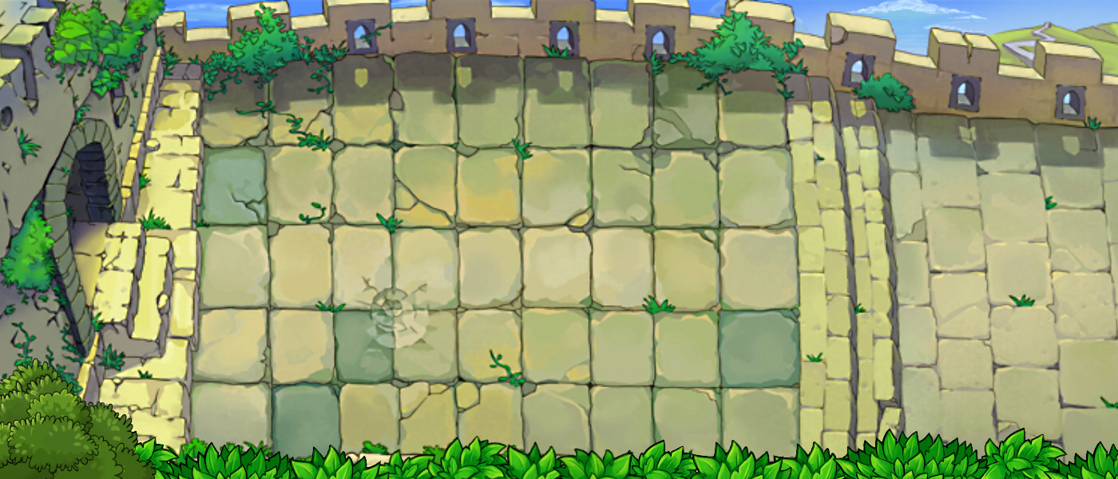

Slide 12
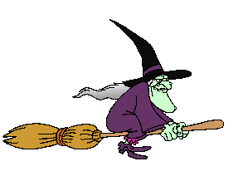
1
2
3
4
5
Notes:
Thầy cô nhấn vào từng số phía phải slide để chuyển sang câu hỏi tương ứng.
Sau khi HS trả lời xong, thầy/ cô nhấn hình cái cây nhún nhún để bắn đạn bí ngô → tiêu diệt phù thủy → lấy lại bí ngô (hoặc nhấn vào hình phù thủy → thua cuộc )

Slide 13
CÂU HỎI
32 + 4
A. 32
B. 34
C. 36
D. 35
Notes:
Thầy/ cô cho HS tương tác chọn câu trả lời đúng bằng cấy đưa thẻ giấy (đồ vật) có màu của đáp án.
Thầy/ cô nhấn chọn đáp án để đối chiếu → nhấn hình quả bí ngô để quay lại trang đầu.

Slide 14
CÂU HỎI
23 + 24
A. 54
B. 46
C. 35
D. 36

Slide 15
CÂU HỎI
31 + 6
A. 45
B. 37
C. 67
D. 54

Slide 16
CÂU HỎI
30 + 15
A. 45
B. 42
C. 43
D. 44

Slide 17
CÂU HỎI
72 + 20
A.96
B. 94
C. 95
D. 92

